Slide 1


“Учитись важко, а учить ще важче.
Але не мусиш зупинятись ти.
Як дітям віддаси усе найкраще,
То й сам сягнеш нової висоти.”
П. Сингаївський

Slide 2

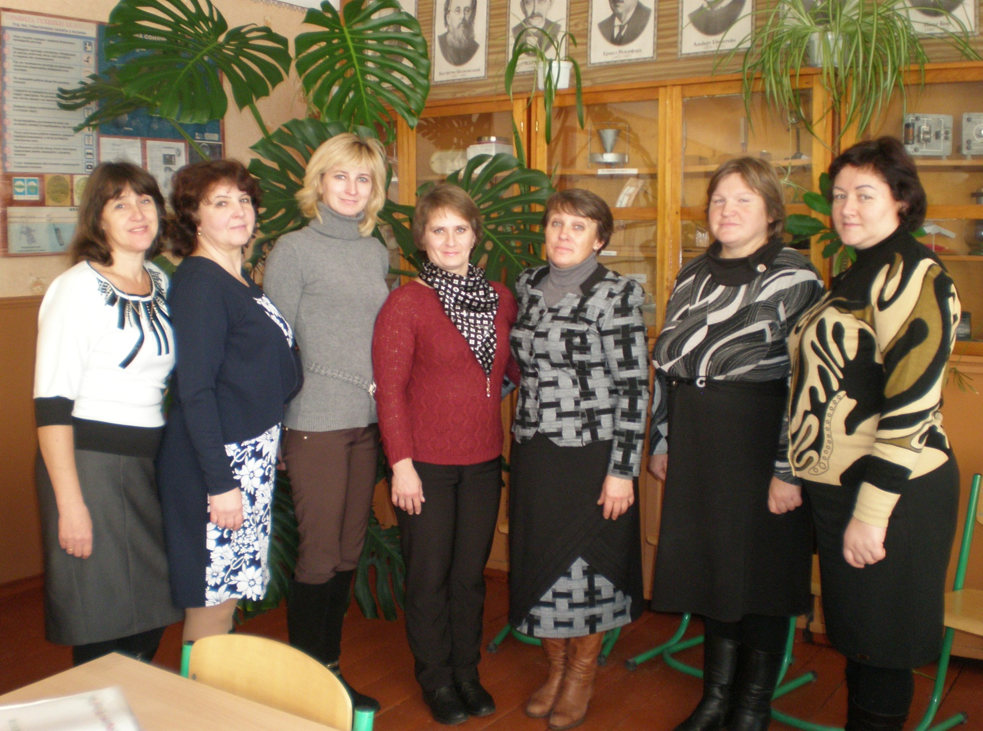


Slide 3
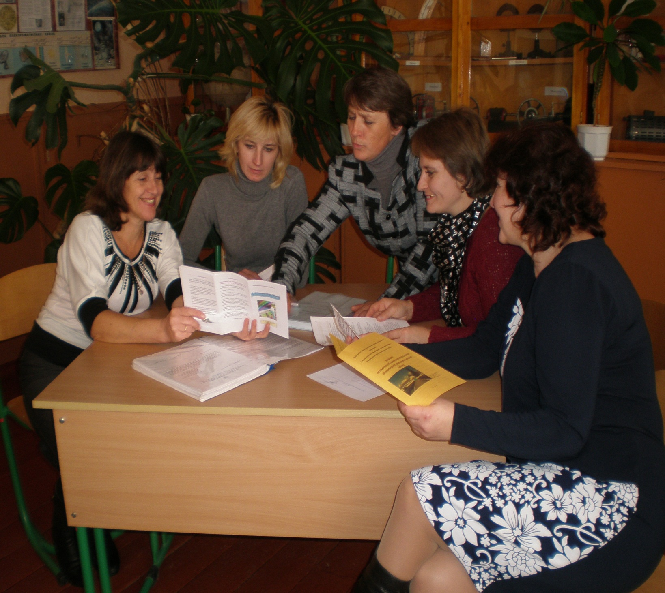



Slide 4

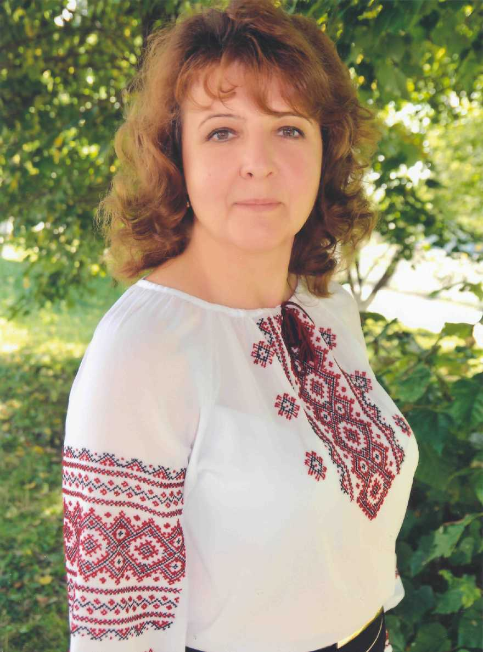


Остапчук Наталія Олександрівна

Slide 5
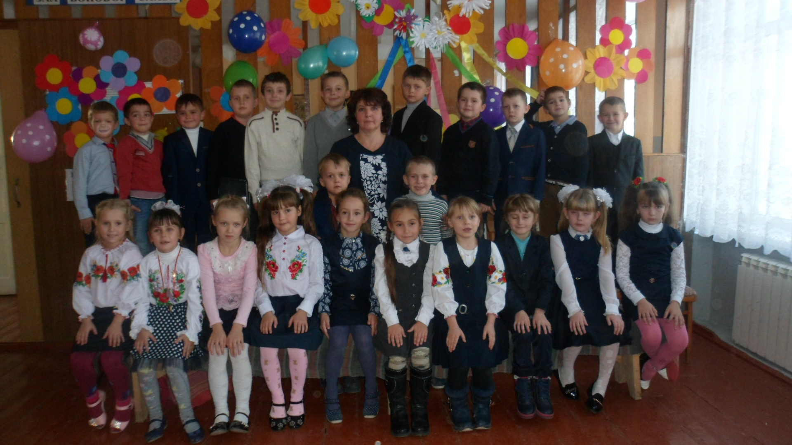

Slide 6
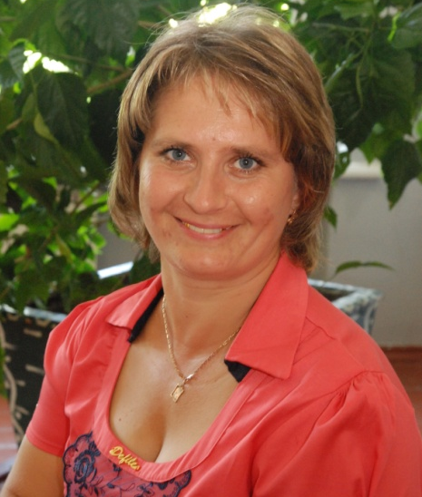


Боровик Роза Леонідівна

Slide 7
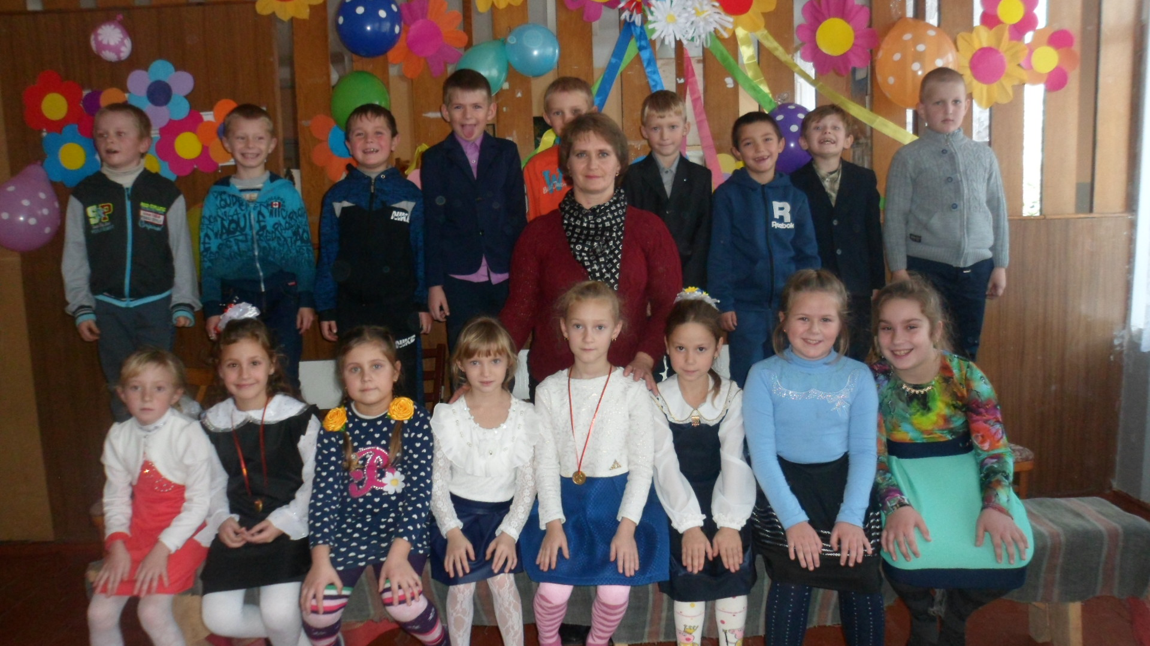

Slide 8
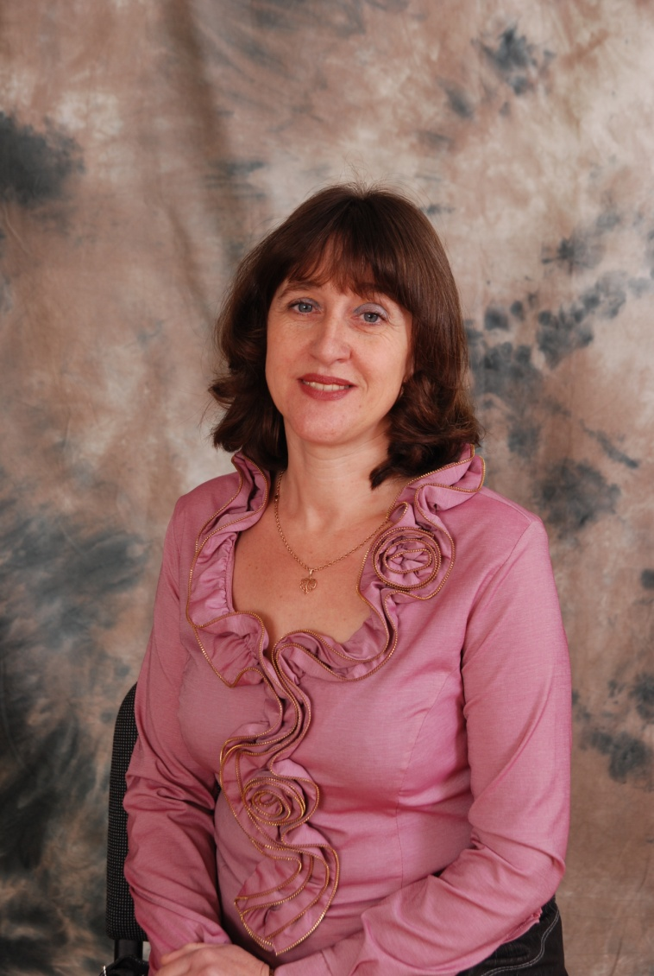


Шокот Людмила Василівна

Slide 9
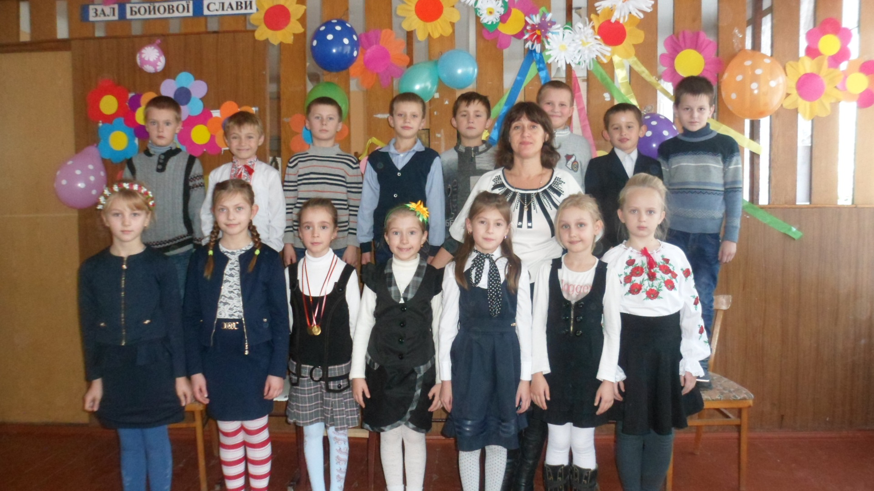

Slide 10
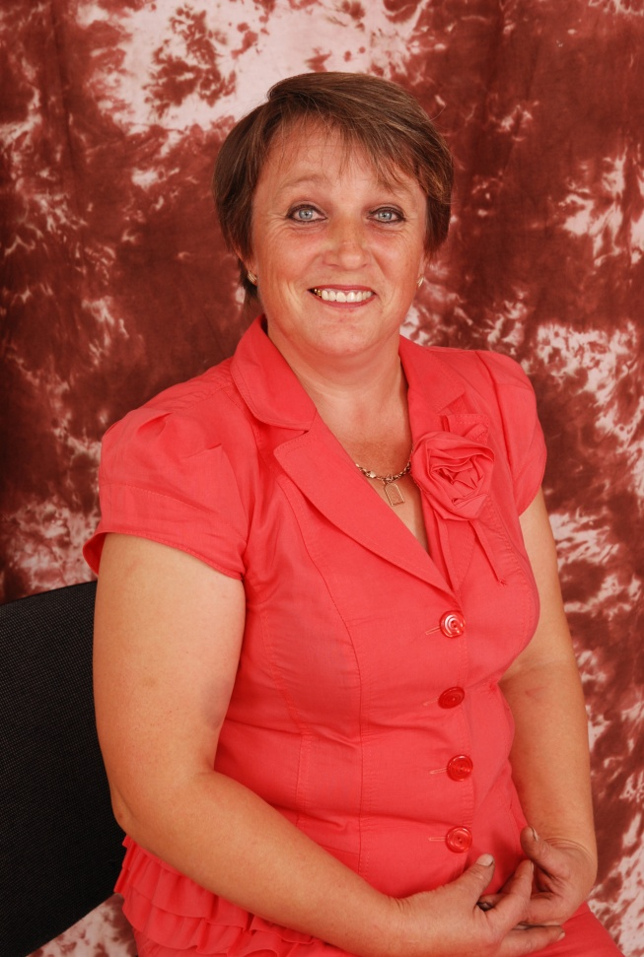


Остапчук Віра Василівна

Slide 11
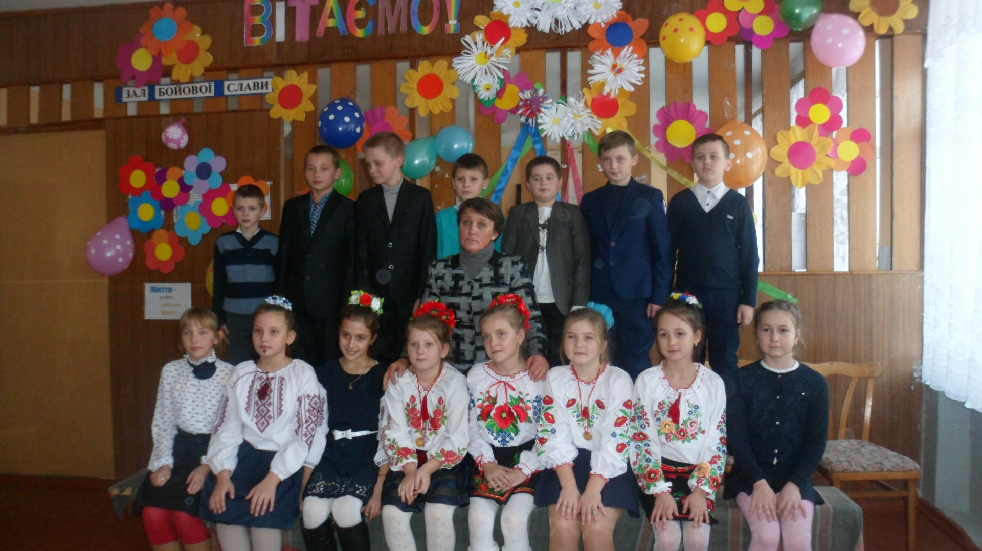

Slide 12
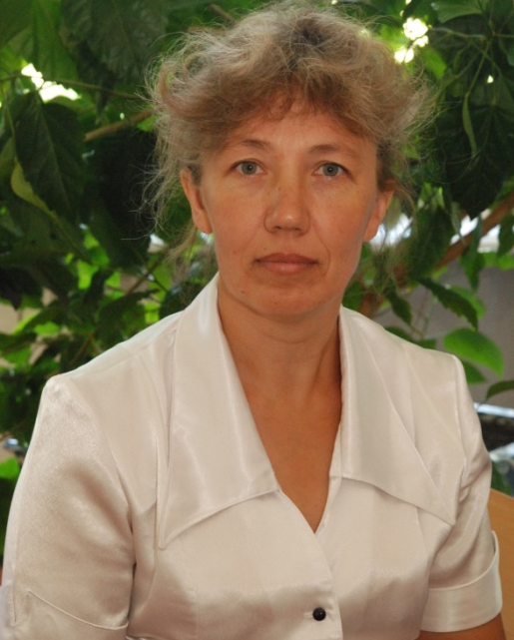


Кравчук Тетяна Григорівна

Slide 13
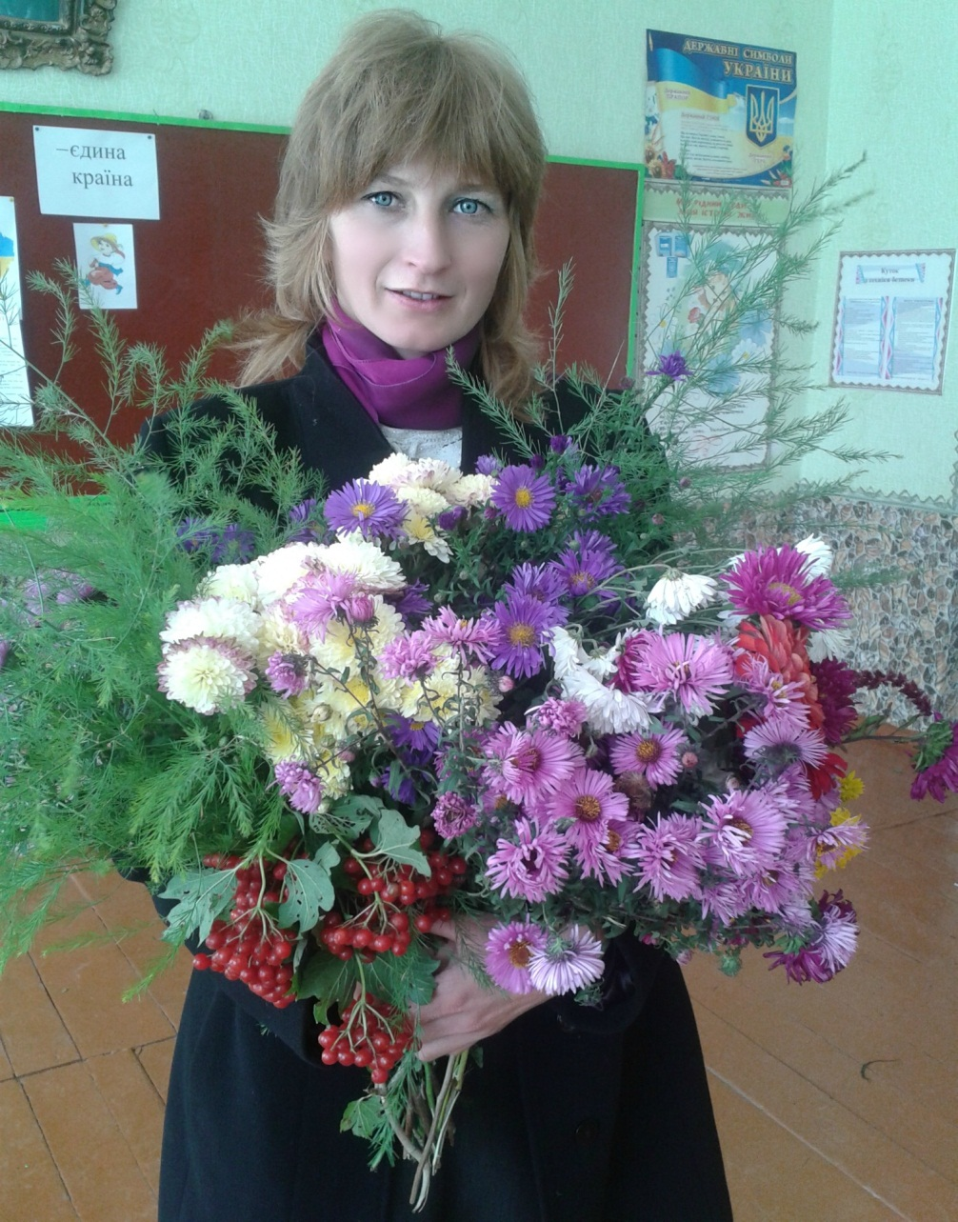
Процюк Тетяна
Вікторівна

Slide 14
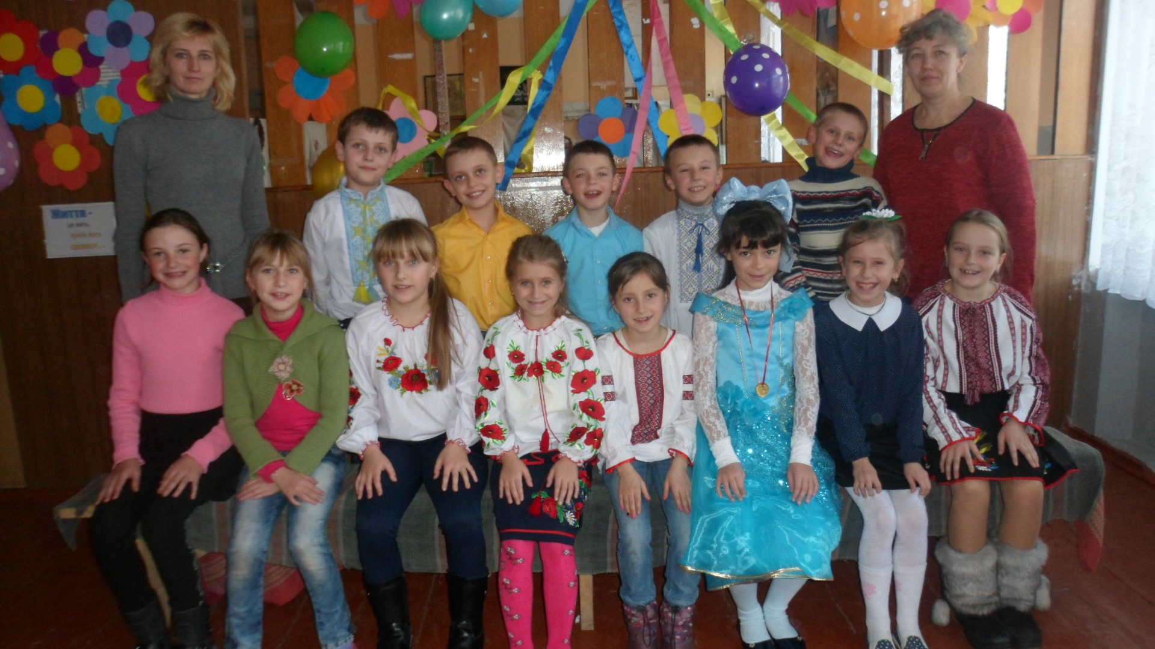

Slide 15
«Пильнуйте за своїми думками,
Вони стають словами.
Пильнуйте за своїми словами,
Вони стають учинками.
Пильнуйте за своїми вчинками,
Вони стають звичками.
Пильнуйте за своїми звичками ,
Вони стають характером.
Стежте за своїм характером,
Бо він визначає вашу долю!»

Slide 16


Дякуємо за увагу!

